Slide 1
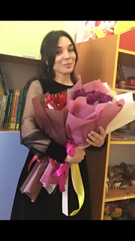
МБДОУ «Центр развития ребенка - детский сад № 30»
Портфолио воспитателя
Курбановой Оксаны
Асланбеговны

Slide 2
Содержание
Раздел I Общие сведения о педагоге
Раздел II Награды и достижения педагога и воспитанников
Раздел III Результаты педагогической деятельности
Раздел IV Самообразование и проектная деятельность
Раздел V Материалы по обобщению и распространению ПО
Раздел VI Приложение

Slide 3
Раздел I
Общие сведения о педагоге

Slide 4
Курбанова
Оксана Асланбеговна
15 марта 1994 года рождения
Воспитатель МБДОУ
«ЦРР - детский сад № 30»
(Соответствие занимаемой должности)

Slide 5
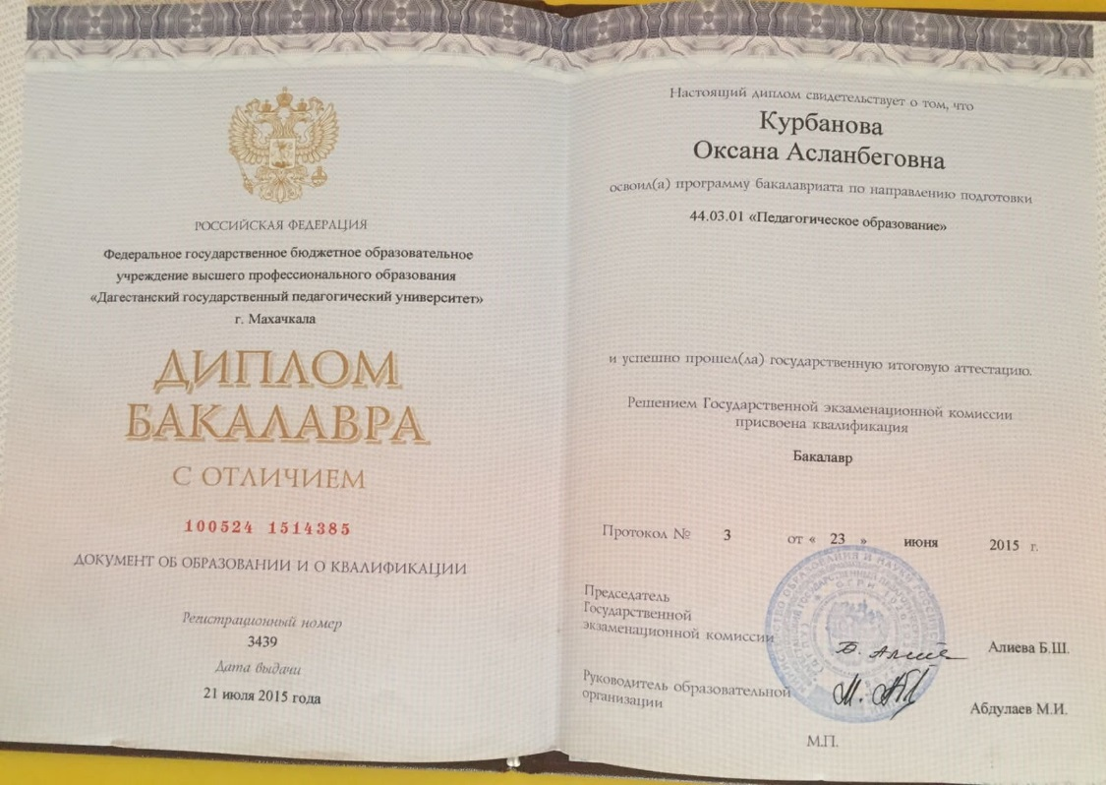
Образование:
Дагестанский Государственный Педагогический Университет «Педагогическое образование» в2015г, присвоена квалификация педагог-психолог

Slide 6
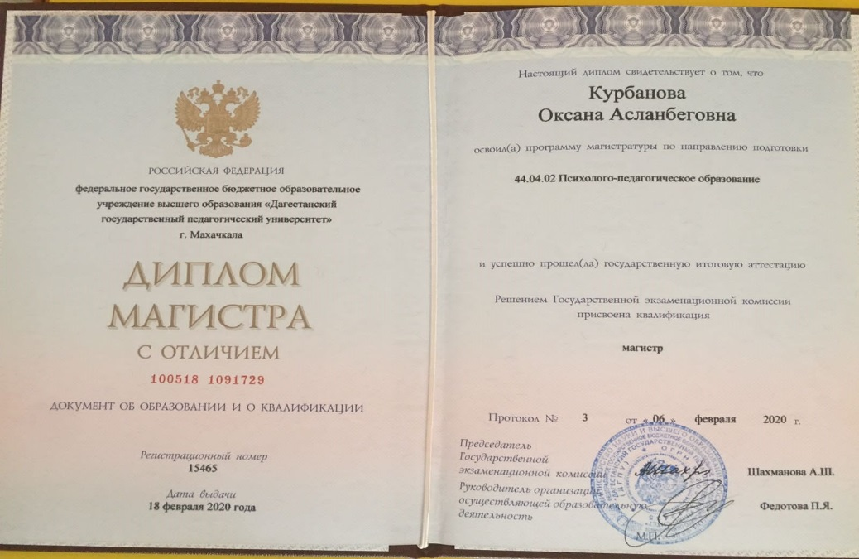
Дополнительное Образование:
Дагестанский Государственный Педагогический Университет Магистратура
«Организация работы с молодежью»

Slide 7
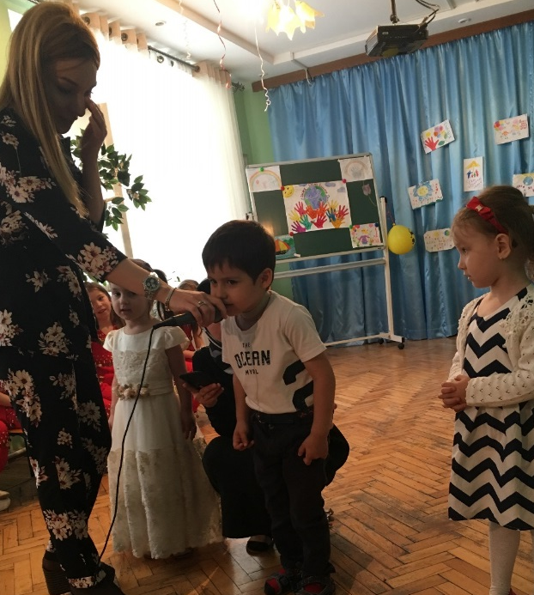
Стаж работы:
Общий трудовой стаж: 5 лет
Стаж педагогической работы (по специальности): 5 лет
В данной должности: 5 лет
В данном учреждении: 5 лет

Slide 8
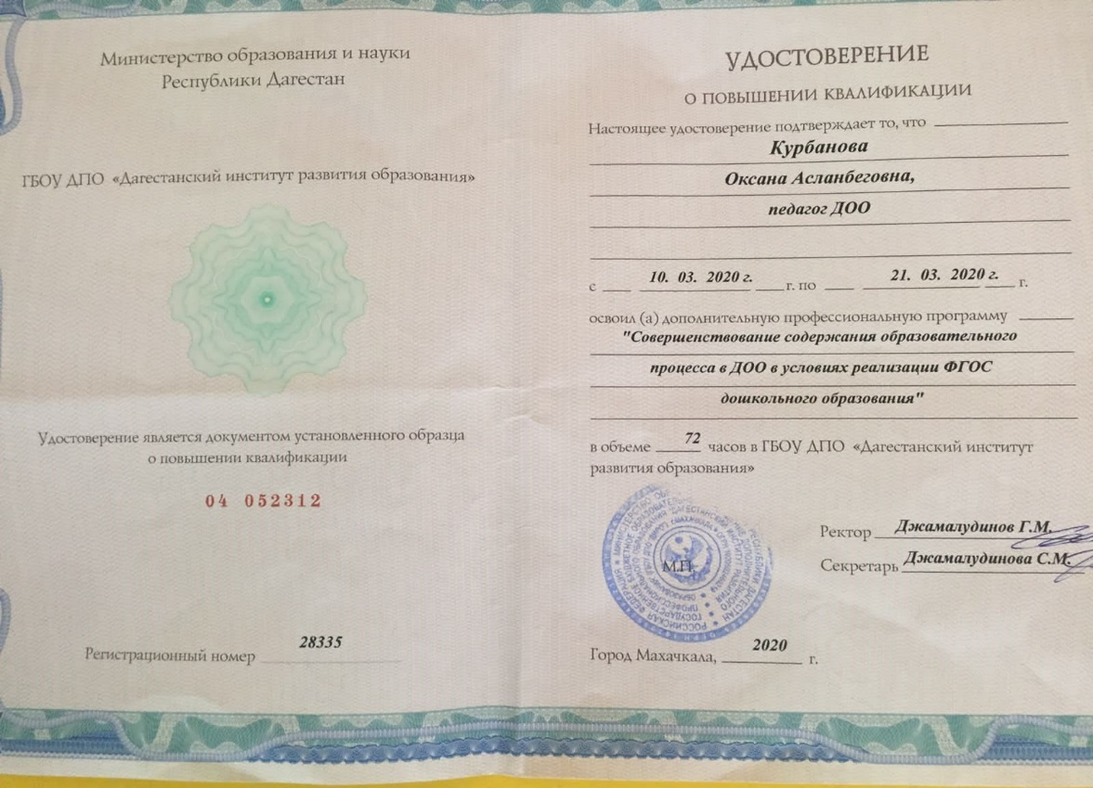
Повышение квалификации
В 2020г ГБОУ ДПО «Дагестанский институт развития образования» по теме «Обновление деятельности педагогов ДОО в соответствии с ФГОС ДО» в объеме 72 часов

Slide 9
Эссе: «Я и моя профессия»
\
На свете есть много различных профессий,
И в каждой есть прелесть своя.
Но нет благородней, нужней и чудесней
Чем та, кем работаю я!

Slide 10
Эссе: «Я и моя профессия»
Детский сад – это дом внимания, добра, света, где учатся жить. Воспитывая детей, я стараюсь научить их дружить друг с другом, сделать коллективом, где не было бы лишних, не особенных.
Дети моей группы с удовольствием идут в детский сад, приветствуют друг друга радостными улыбками, объятиями, делятся «домашними» новостями, вместе играют, делают для себя все новые и новые открытия. Значит им здесь хорошо и уютно. И это меня радует.
Я считаю, что дети являются даром Всевышнего и ни с чем несравнимым сокровищем, которое дается не всем людям, поэтому я стараюсь относиться к ним с заботой и добротой.
На этом и стоит моя профессия. Я – счастливый человек! Думать о детях, заботиться о них, любить их – самое прекрасное чувство, которое дано испытать не каждому. И этим я счастлива!

Slide 11
Раздел II
Награды и достижения педагога и воспитанников

Slide 12
Мои достижения

Slide 13
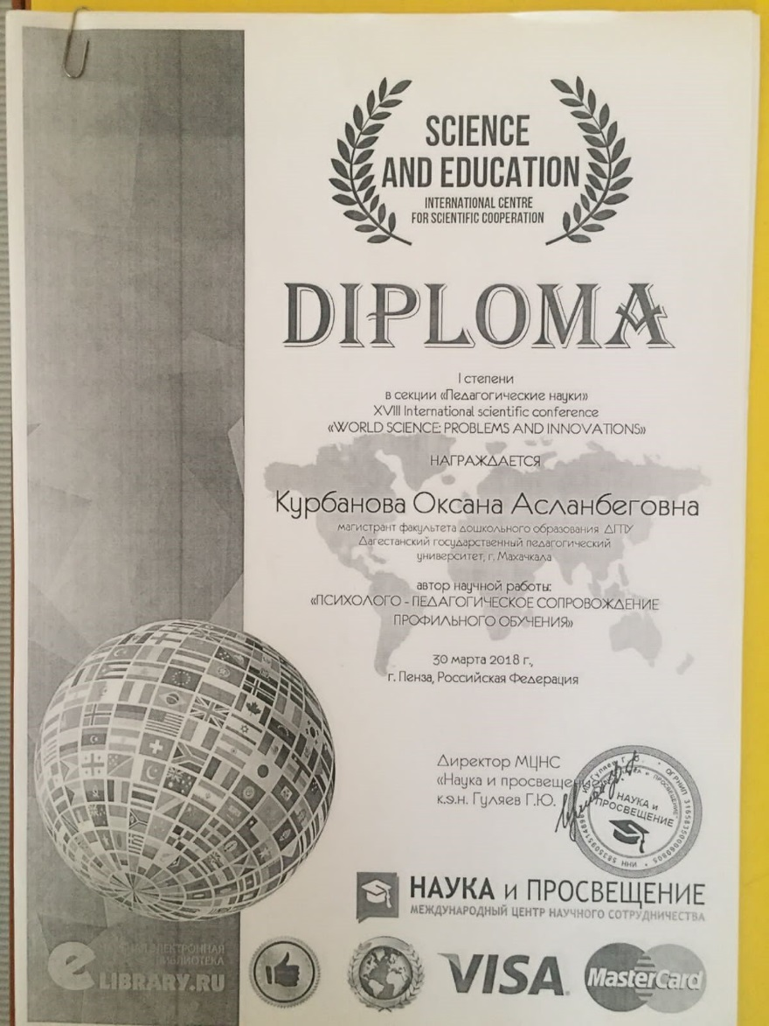

Slide 15
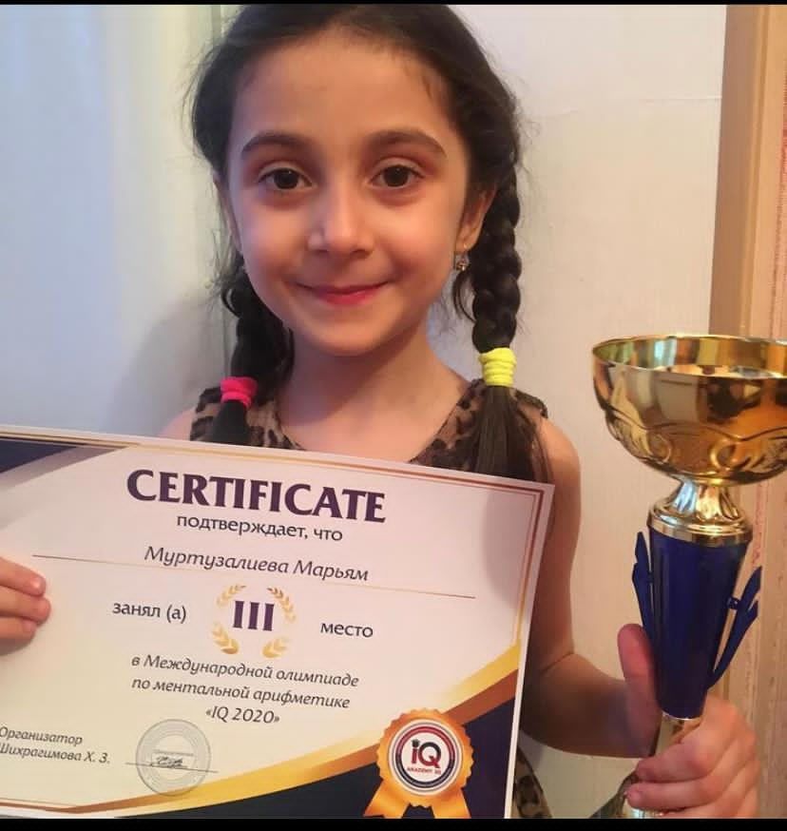
Достижения моих воспитанников

Slide 16
Раздел III
Результаты педагогической деятельности

Slide 17
Нормативно-правовые документы
Конвенция о защите прав человека и основных свобод
Конвенция о правах ребенка
Конституция РФ
Закон РФ «Об образовании в Российской Федерации» от 29 декабря 2012г. 273-ФЗ
Основная образовательная программа дошкольного образования
Федеральный государственный образовательный стандарт дошкольного образования (Приказ № 1155
от 17.10.2013 г)

Slide 18
Нормативно – правовые документы
7. Комментарии к ФГОС ДО (Письмо Министерства образовании и науки № 08-249 от 28.02.2014 г.)
8.План действий по обеспечению введения ФГОС ДО
9.Санитарно-эпидемиологическими требованиями к устройству, содержанию и организации режима работы ДОУ(СанПиН 2.4.1.3049-13)
10. Локальные акты ДОУ (устав, коллективный договор, правила внутреннего распорядка, трудовой договор, должностная инструкция)

Slide 19
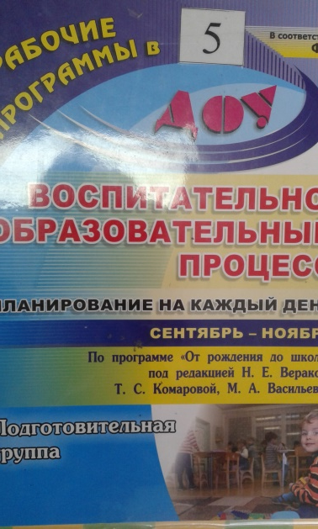
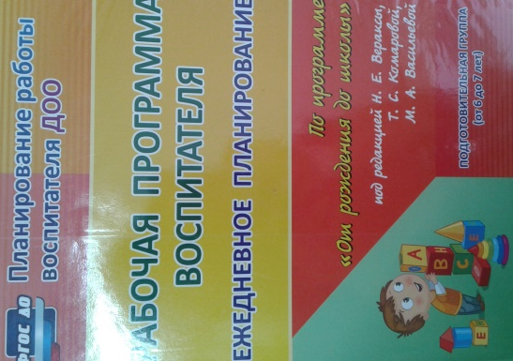
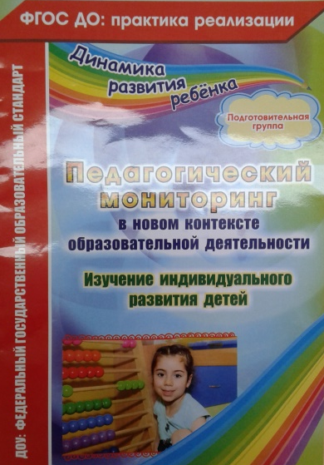
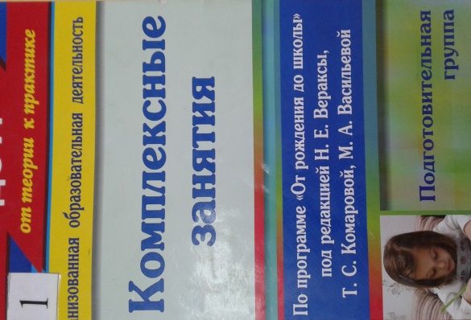
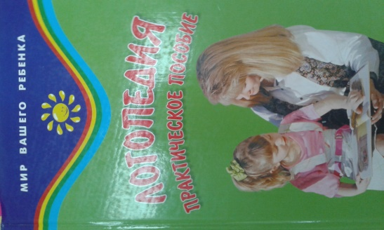
Методическое обеспечение

Slide 20
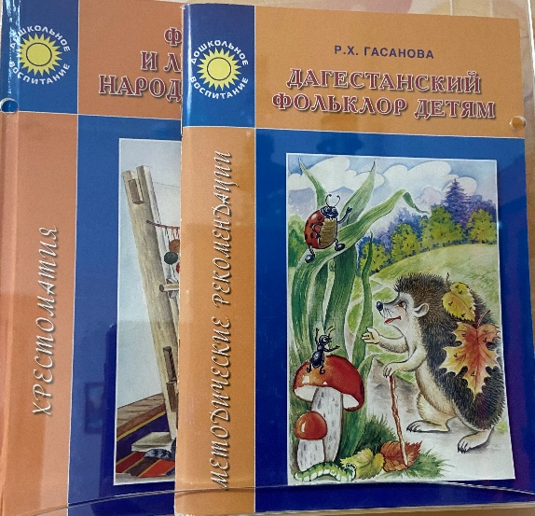
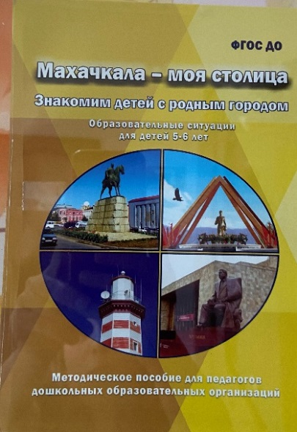
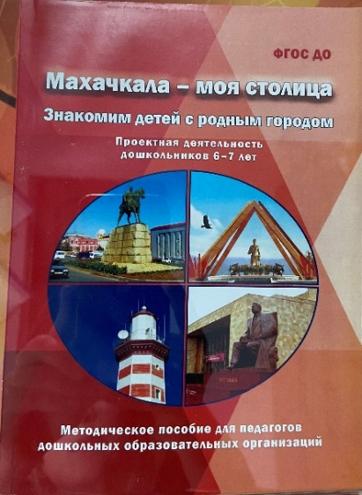
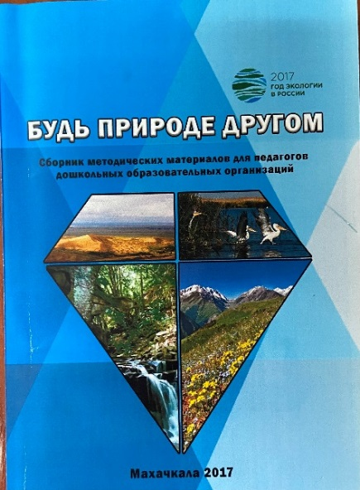
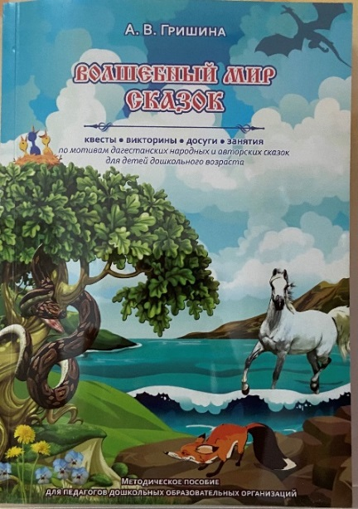
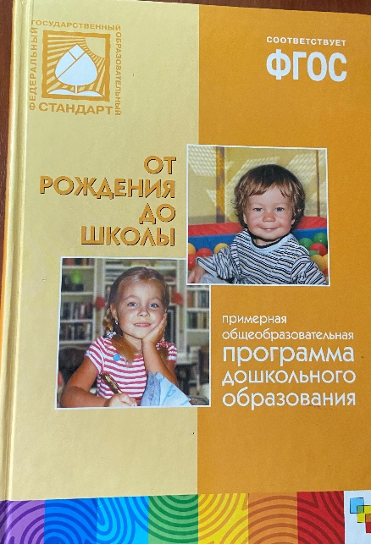
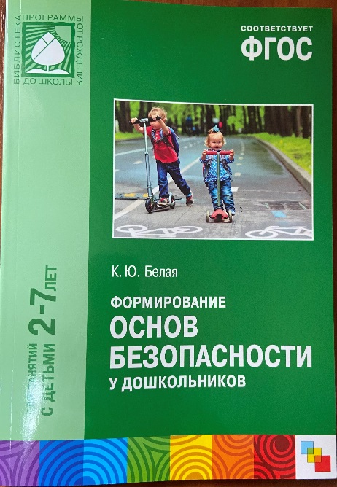
Методическое обеспечение

Slide 21
Физкультурно-оздоровительные мероприятия в моей группе
Хождение по массажным коврикам босиком
Употребляем в пищу чеснок
Точечный массаж носа и ушей
Смазываем нос оксолиновой мазью
Подвижные и спортивные игры
Физкультурные занятия в облегченной одежде
Солнечные ванны в летний период
Оздоровительная гимнастика после дневного сна
Спортивные праздники
Ежедневная утренняя гимнастика
Гимнастика на улице
Физкультурные занятия на улице
Пальчиковая гимнастика
Артикуляционная гимнастика
Самомассаж
Релаксация

Slide 22
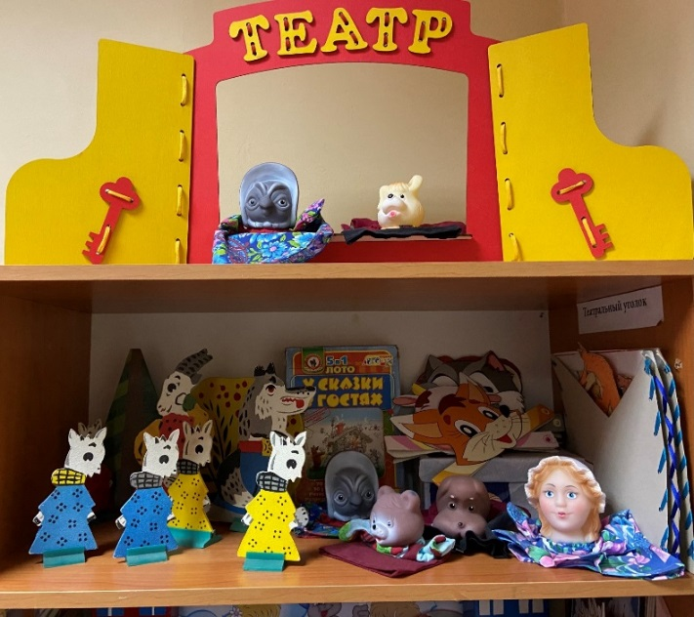
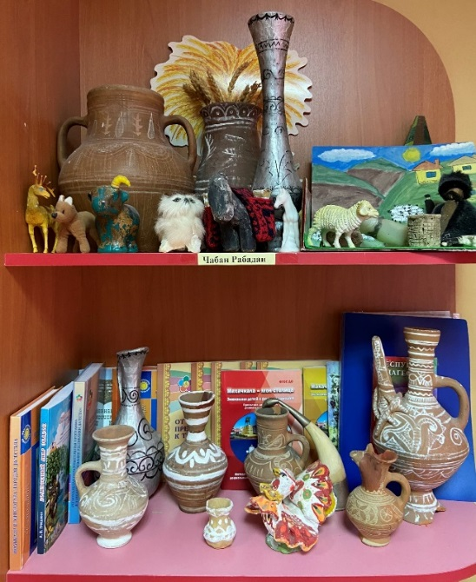
Развивающая среда
Предметно – пространственная развивающая среда организована с учётом требований ФГОС. Пространство группы организованно в виде хорошо разграниченных зон, оснащенных развивающим материалом. Все предметы доступны детям. Все элементы среды связаны между собой по содержанию и художественному решению. Мебель соответствует росту и возрасту детей, игрушки — обеспечивают максимальный для данного возраста развивающий эффект.

Slide 23
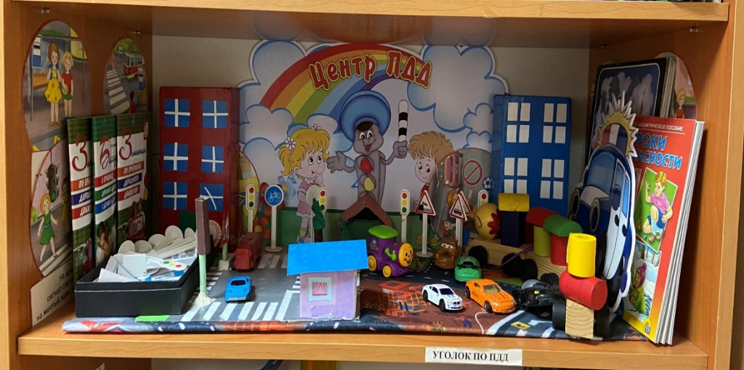
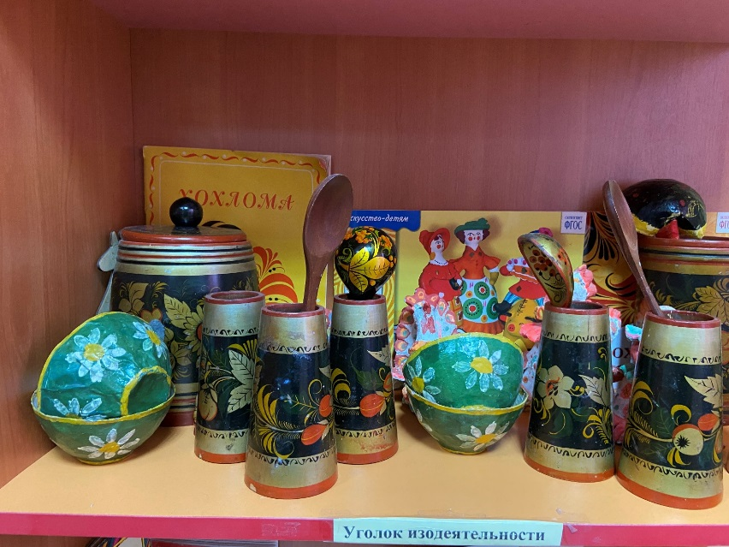
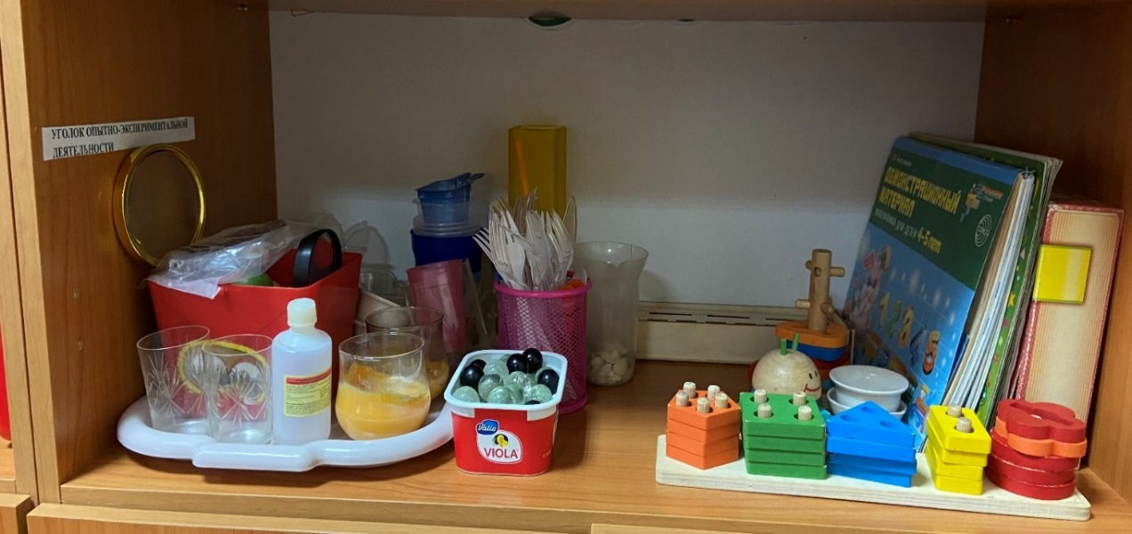

Slide 24
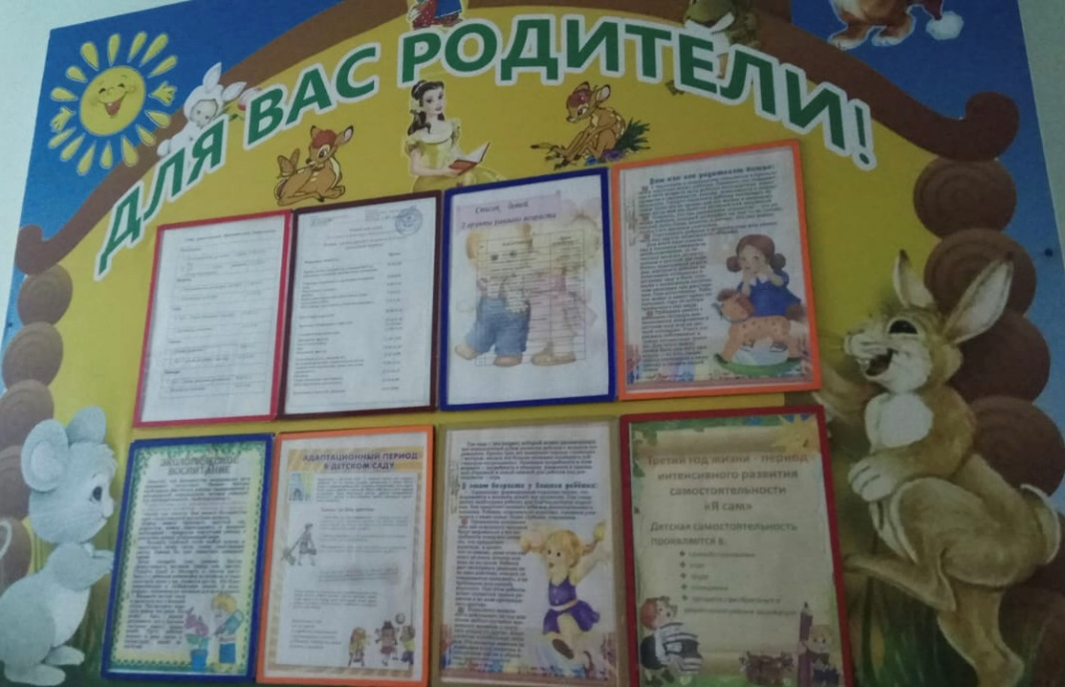
Оформила родительский уголок

Slide 25
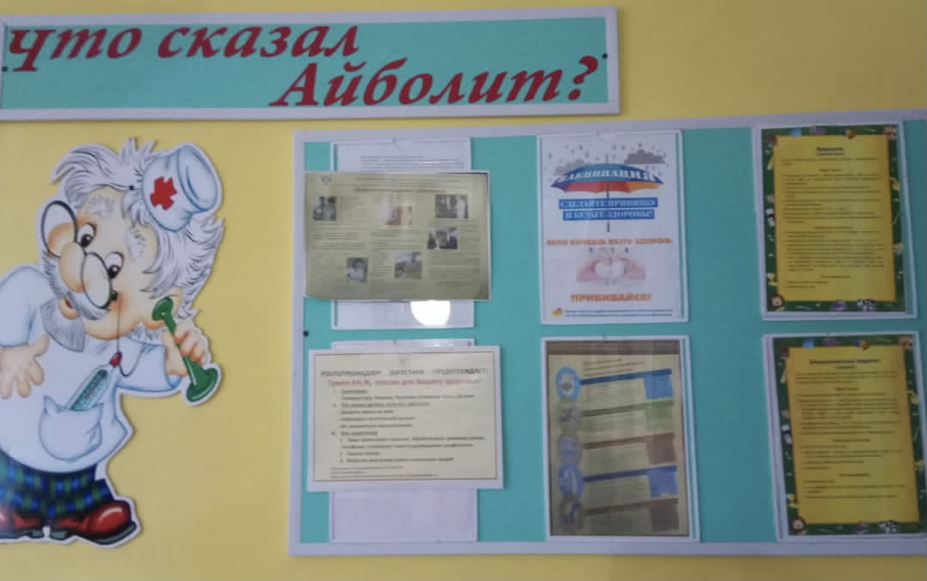

Slide 26
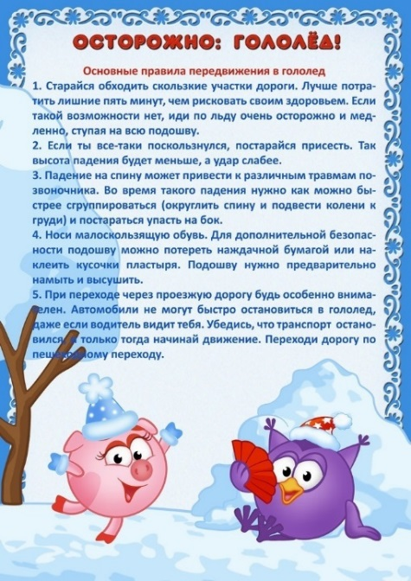
Размещаю интересную информацию для родителей

Slide 27
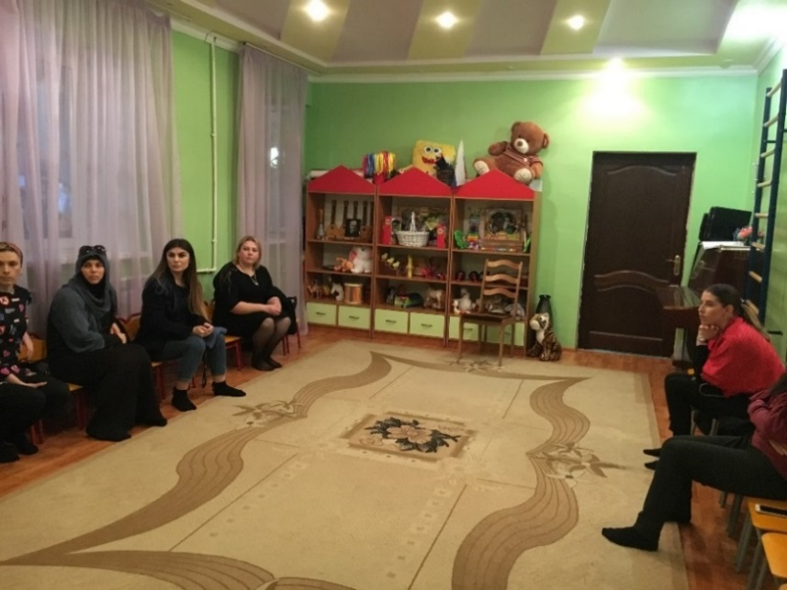
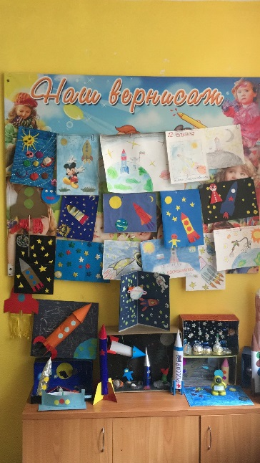
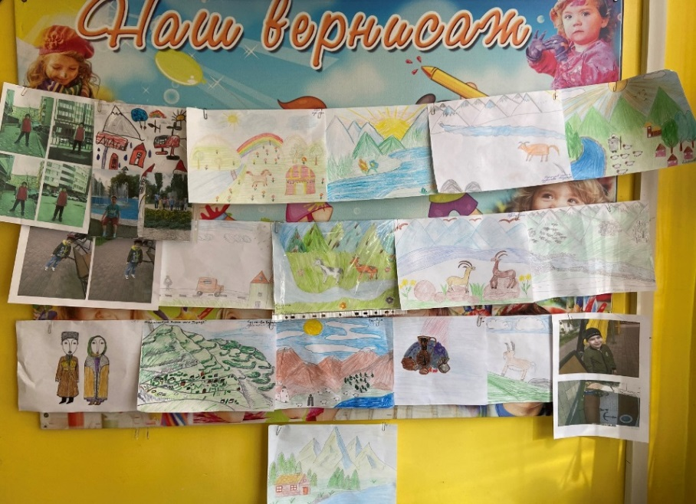
В работе с родителями использую:
Традиционные формы работы: беседы, консультации, родительские собрания; а также анкетирование, музыкальные и спортивные праздники с участием родителей; конкурсы семейных рисунков, поделок и др.

Slide 28
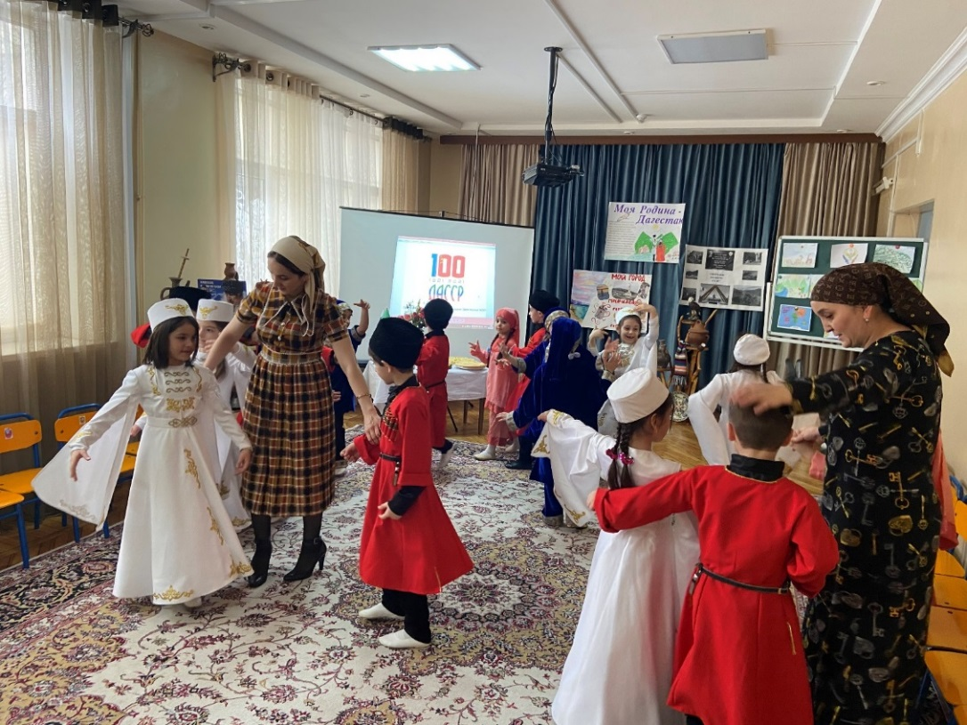

Slide 29
Разработала пособия, проекты, программы:
№ п/п | Дата | Название
1 | 2020г | Педагогический проект «Войди в природу другом»
2. | 2018 г | Комплекс оздоровительной гимнастики после дневного сна
3 | 2018 г | Картотека «Подвижных игр»
4 | 2018 г | Картотека «Игр с водой»
5 | 2019 г | Педагогический проект «Моя малая Родина!»
6 | 2020 г | Перспективный план работы с родителями
7 | 2020 г | Картотека дидактических игр для закрепления знания дагестанских народных сказок
8 | 2019 г | Выставка пособий по развитию речи
9 | 2020 г | Программа работы с родителями

Slide 30
Раздел IV
Самообразование и проектная деятельность педагога

Slide 31
Самообразование :
Тема:
«Экологическое воспитание детей дошкольного возраста…»
Цель:
Формировать основы экологического мировоззрения и природоохранного сознания, ответственного отношения к окружающей среде у детей….
Срок реализации:
2021 -2022гг.
…

Slide 32
Проектная деятельность
Тема:
«Войди в природу другом»
Цель:
Формирование системы осознанно-правильных экологических представлений о природе у детей старшего дошкольного возраста, формирование основ экологической культуры у выпускников ДОУ.
Срок реализации:
2021 -2022 г
Ожидаемые результаты:
У детей будут сформированы элементарные экологические знания и культура поведения в природе.
Дети поймут взаимосвязь в природе, станут более бережно относиться к ней, животным, птицам, насекомым.

Slide 33
Раздел V
Материалы по обобщению и распространению педагогического опыта

Slide 34
На уровне ДОУ
Дата | Форма | Тема
2020 г | Открытое занятие из области «Познавательное развитие» по формированию целостной картины мира | «Путешествие в цветочный город»
2021 -2022 г.г. | Праздники | «Золотая осень» «День матери» «Новруз байрам» «Новый год» «8 Марта»

Slide 35
На уровне ДОУ
2020г. | Открытое занятие | Праздник посвященный «Дню птиц»
2021 г | Открытое занятие | «Витамины группы А, В и С. Изготовление лимонов с использованием бросового материала»

Slide 36
Раздел VI
Приложение

Slide 37
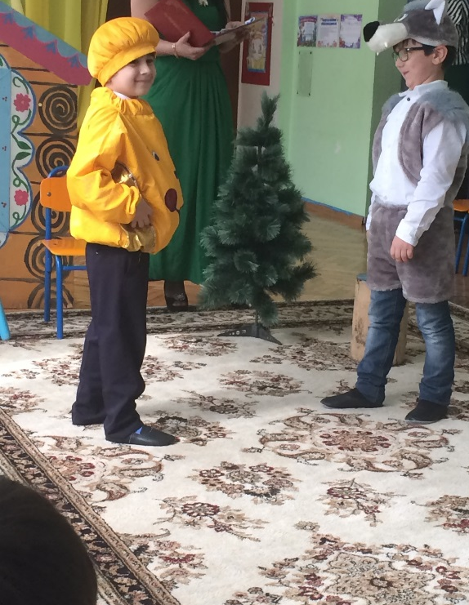
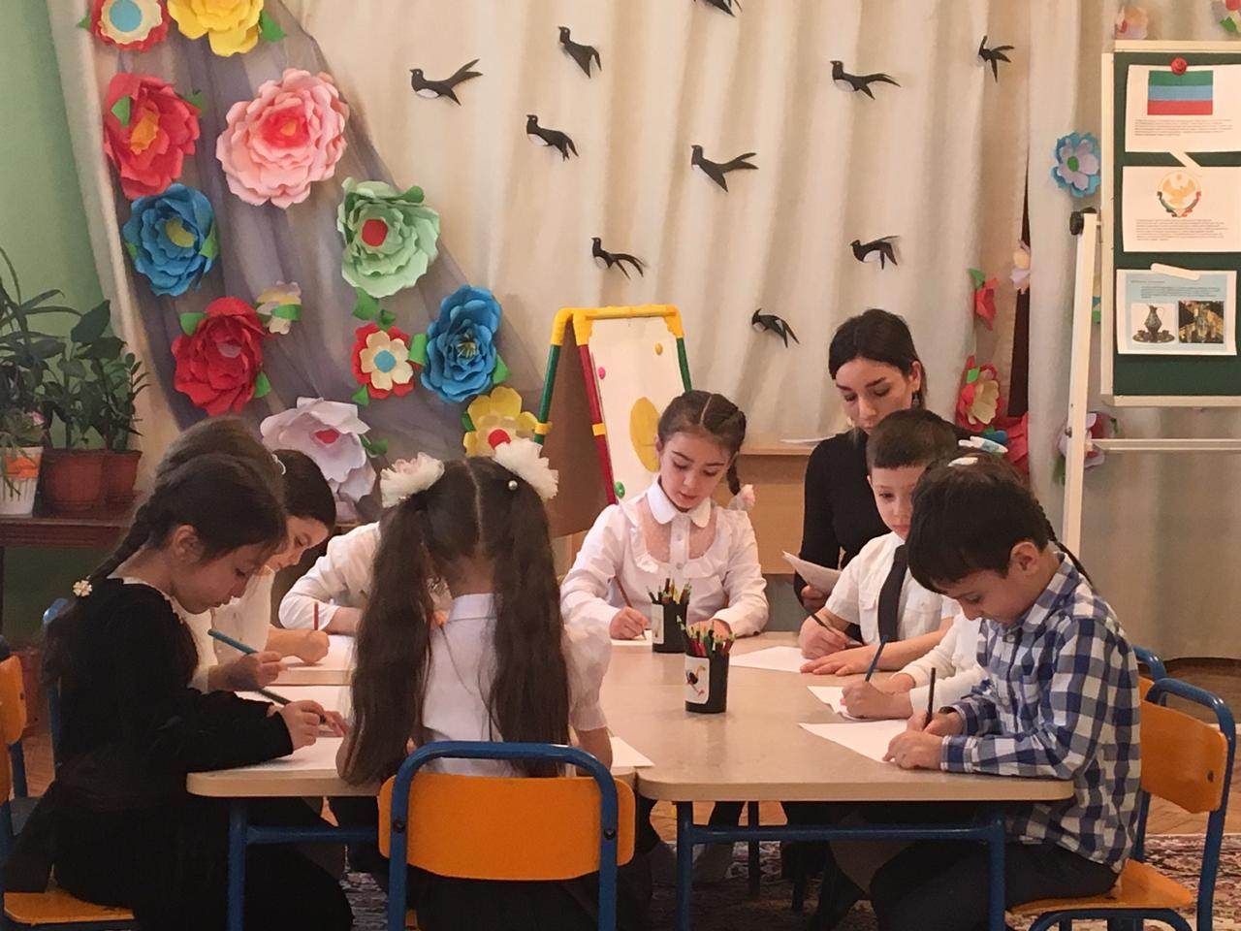
Проект ««Войди в природу другом»

Slide 38
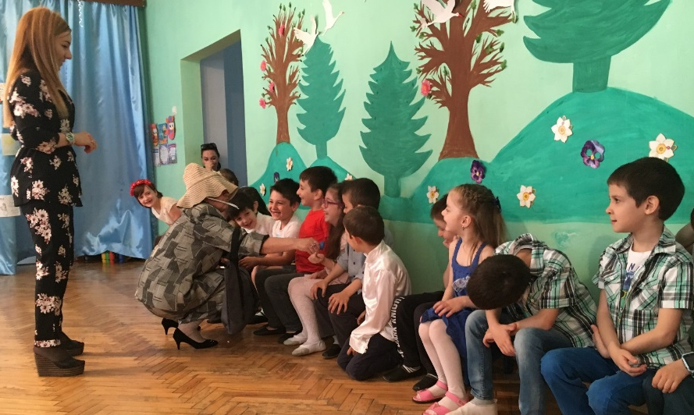

Slide 39
Утренник, посвященный 23 февраля

Slide 40
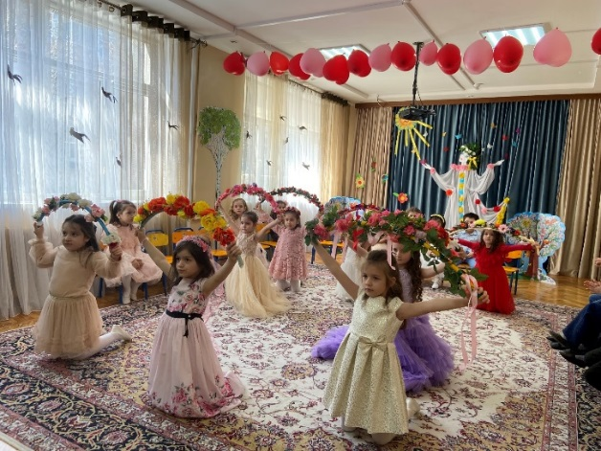
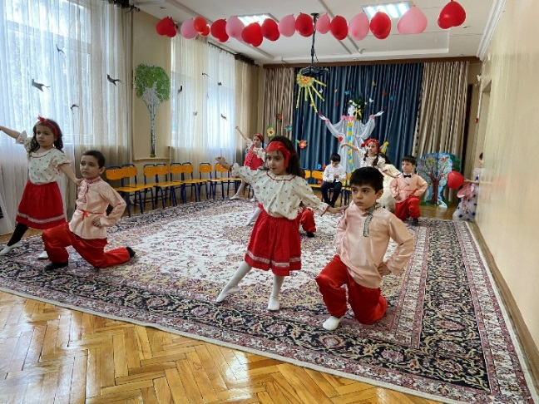
Утренник, посвященный 8 марта

Slide 41
Выпускной утренник

Slide 42
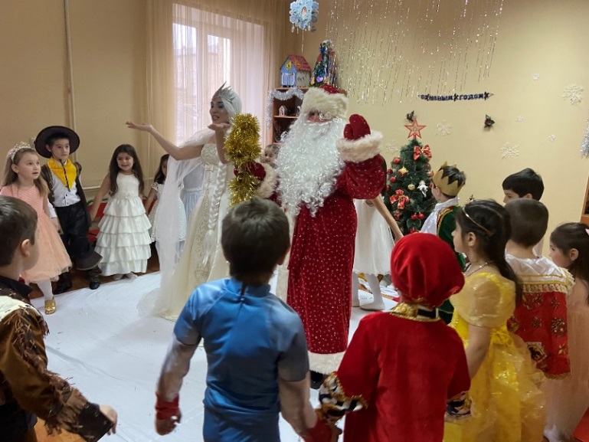
Новогодний утренник.,

Slide 43
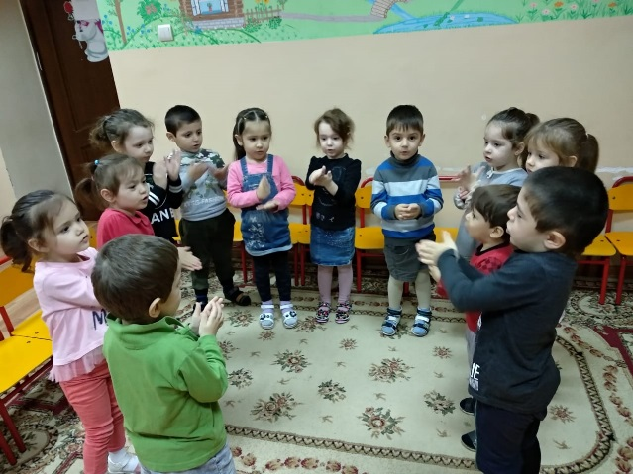
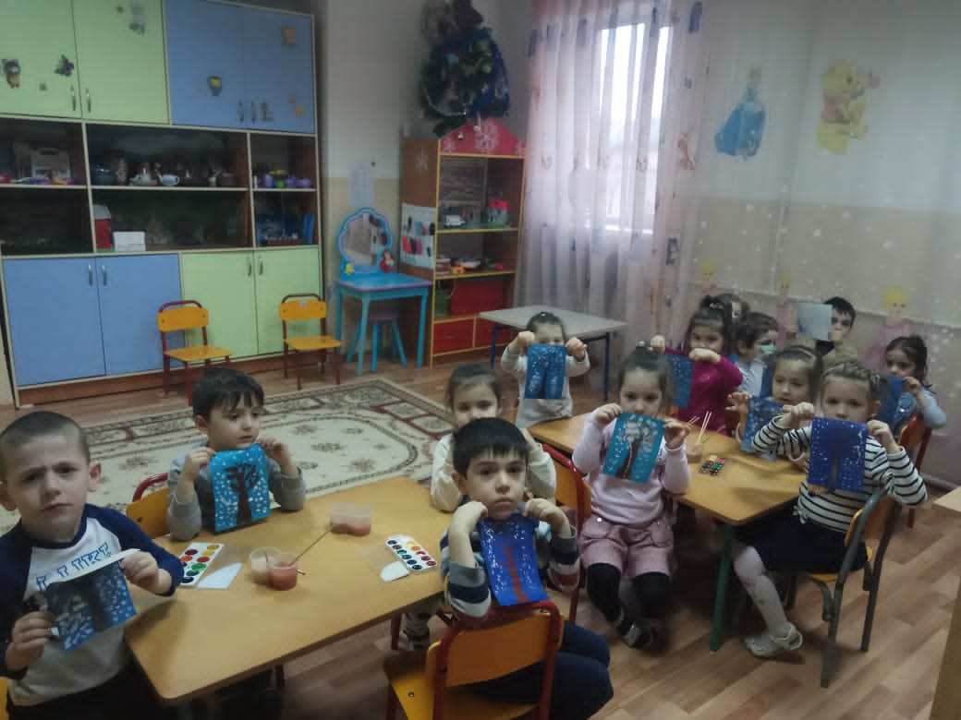
Мы занимаемся

Slide 44
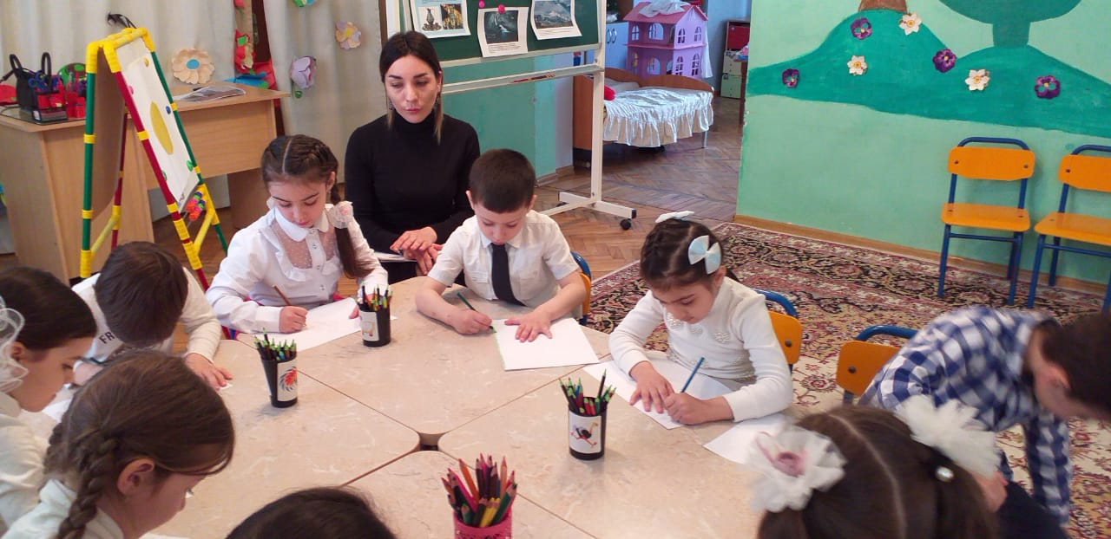
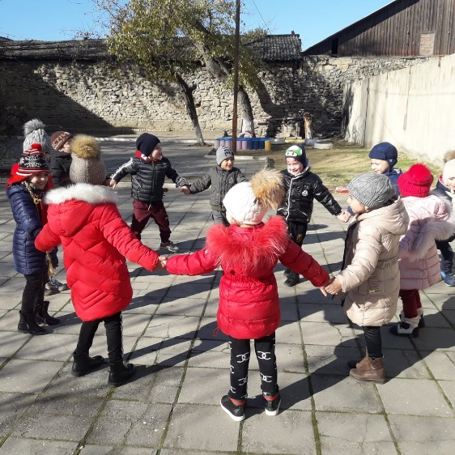
Мы занимаемся

Slide 45
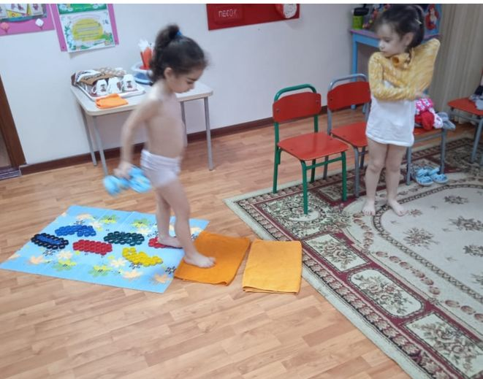
Наши будни

Slide 46
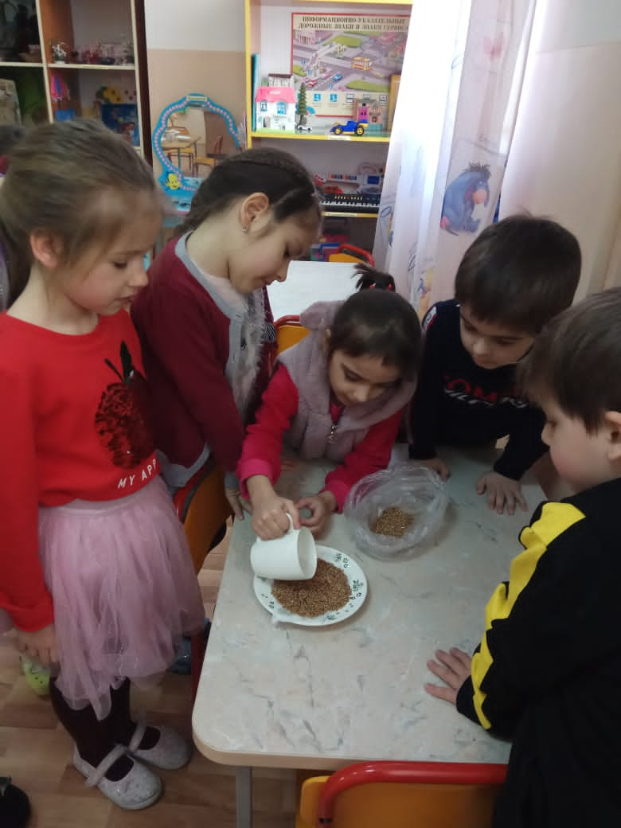
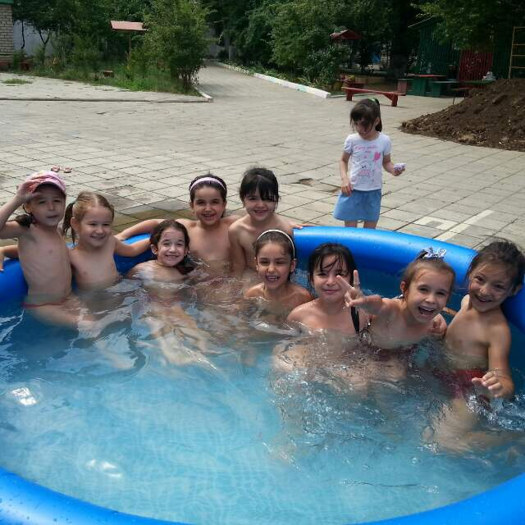
Наши будни

Slide 47
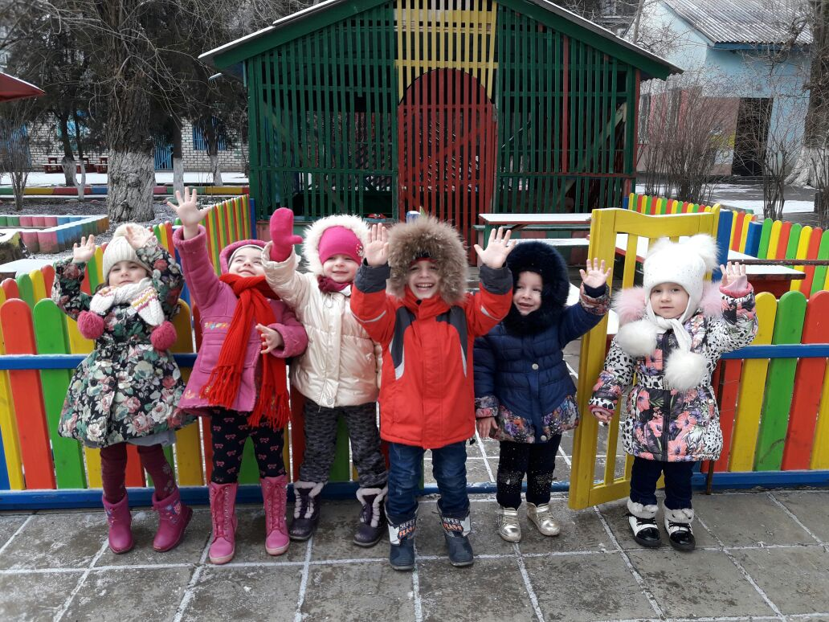

Slide 48
Я не останавливаюсь на достигнутом, продолжаю искать новые пути сотрудничества с родителями. Ведь у нас одна цель – воспитать будущих созидателей жизни. Каков человек – таков мир, который он создает вокруг себя. Хочется верить, что наши дети, когда вырастут, будут любить и оберегать своих близких.

Slide 49
Спасибо
за
внимание!

